Slide 1

[K – Digital Training]
Pandas 데이터 시각화 프로젝트
- 한일 갈등과 양국 경제/사회 교류의 상관관계 -
[3조] 권오영, 박희진, 이현길, 변주영

Slide 2
목차
1. 개요
2. 데이터 분석 및 시각화
3. 요약

Slide 3
1. 개요
다양한 이유로 인해, 한일 갈등은 수십 년간 지속적으로 심화되었다 감소되는 과정을 반복하고 있다.
이러한 갈등 상황 속에서 양국의 경제/사회적 교류가 어떻게 변화하는지 분석하기 위해 이번 프로젝트를 진행하였다.
특히 상대국에 대한 인상이 한일간의 무역, 결혼, 취업, 여행 등 우리의 일상생활과 밀접한 분야에 어떻게 영향을 미치는지 분석하였다.

Slide 4
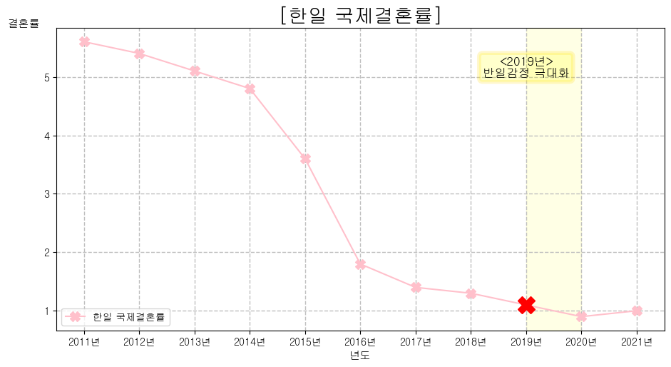
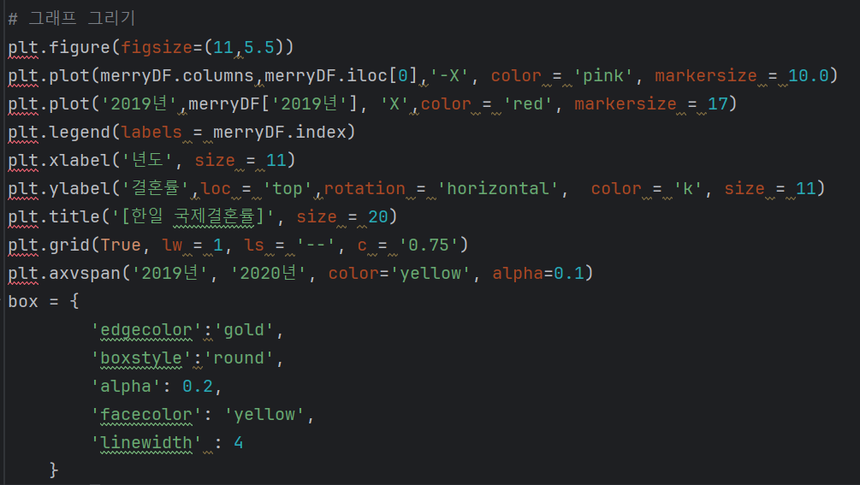
2. 데이터 분석 및 시각화 – 한일 관계에 따른 국제결혼 변화
[ Code ]
* 데이터 출처: 통계청 사회통계국 인구동향과 보도자료 - 2021년 다문화 인구동태 통계

Slide 5
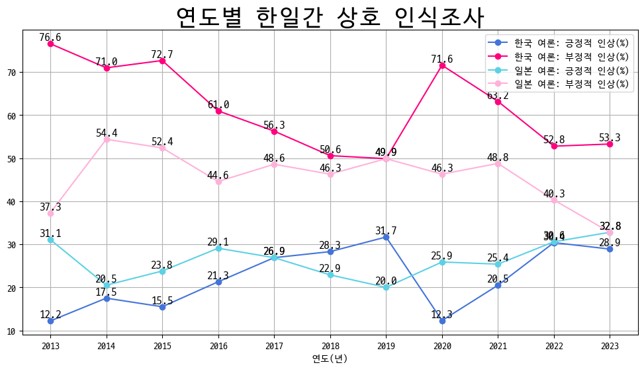
2. 데이터 분석 및 시각화 – 한일 관계에 따른 국제결혼 변화
2019년과 2020년 사이 위안부 관련 문제, 반도체 소재 수출 규제 등으로 한일 갈등이 심화되면서 일본에 대한 한국인의 부정적 인식 21.7 % 급상승
한일 국제결혼률의 경우, 19년과 20년 사이 감소 폭이 크긴 하지만, 2014년과 2015년만큼의 급감소는 아님. 또한 19년과 20년 사이에 코로나19가 발생하면서 결혼률에 큰 영향을 끼쳤을 확률이 높음
>> 한일 갈등이 한일 국제결혼률에 큰 영향을 끼쳤다고 할 수 없다 <<

Slide 6
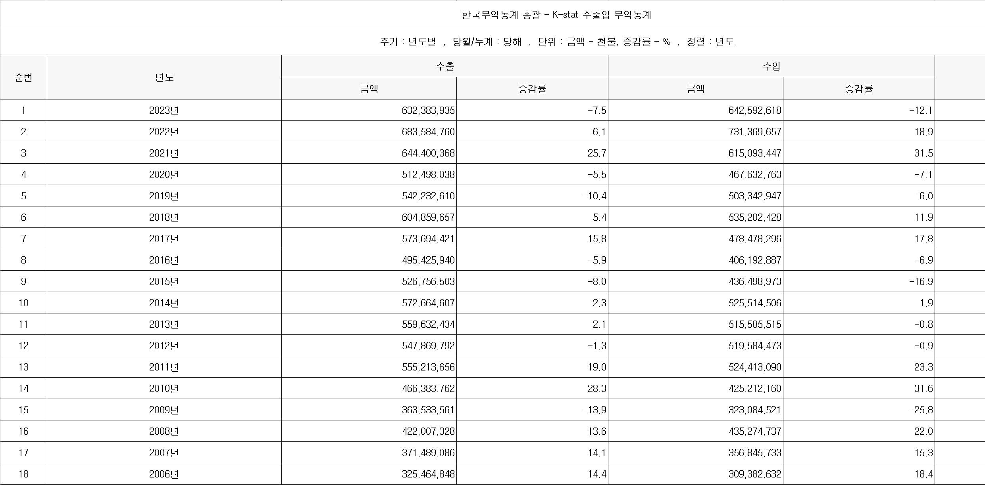
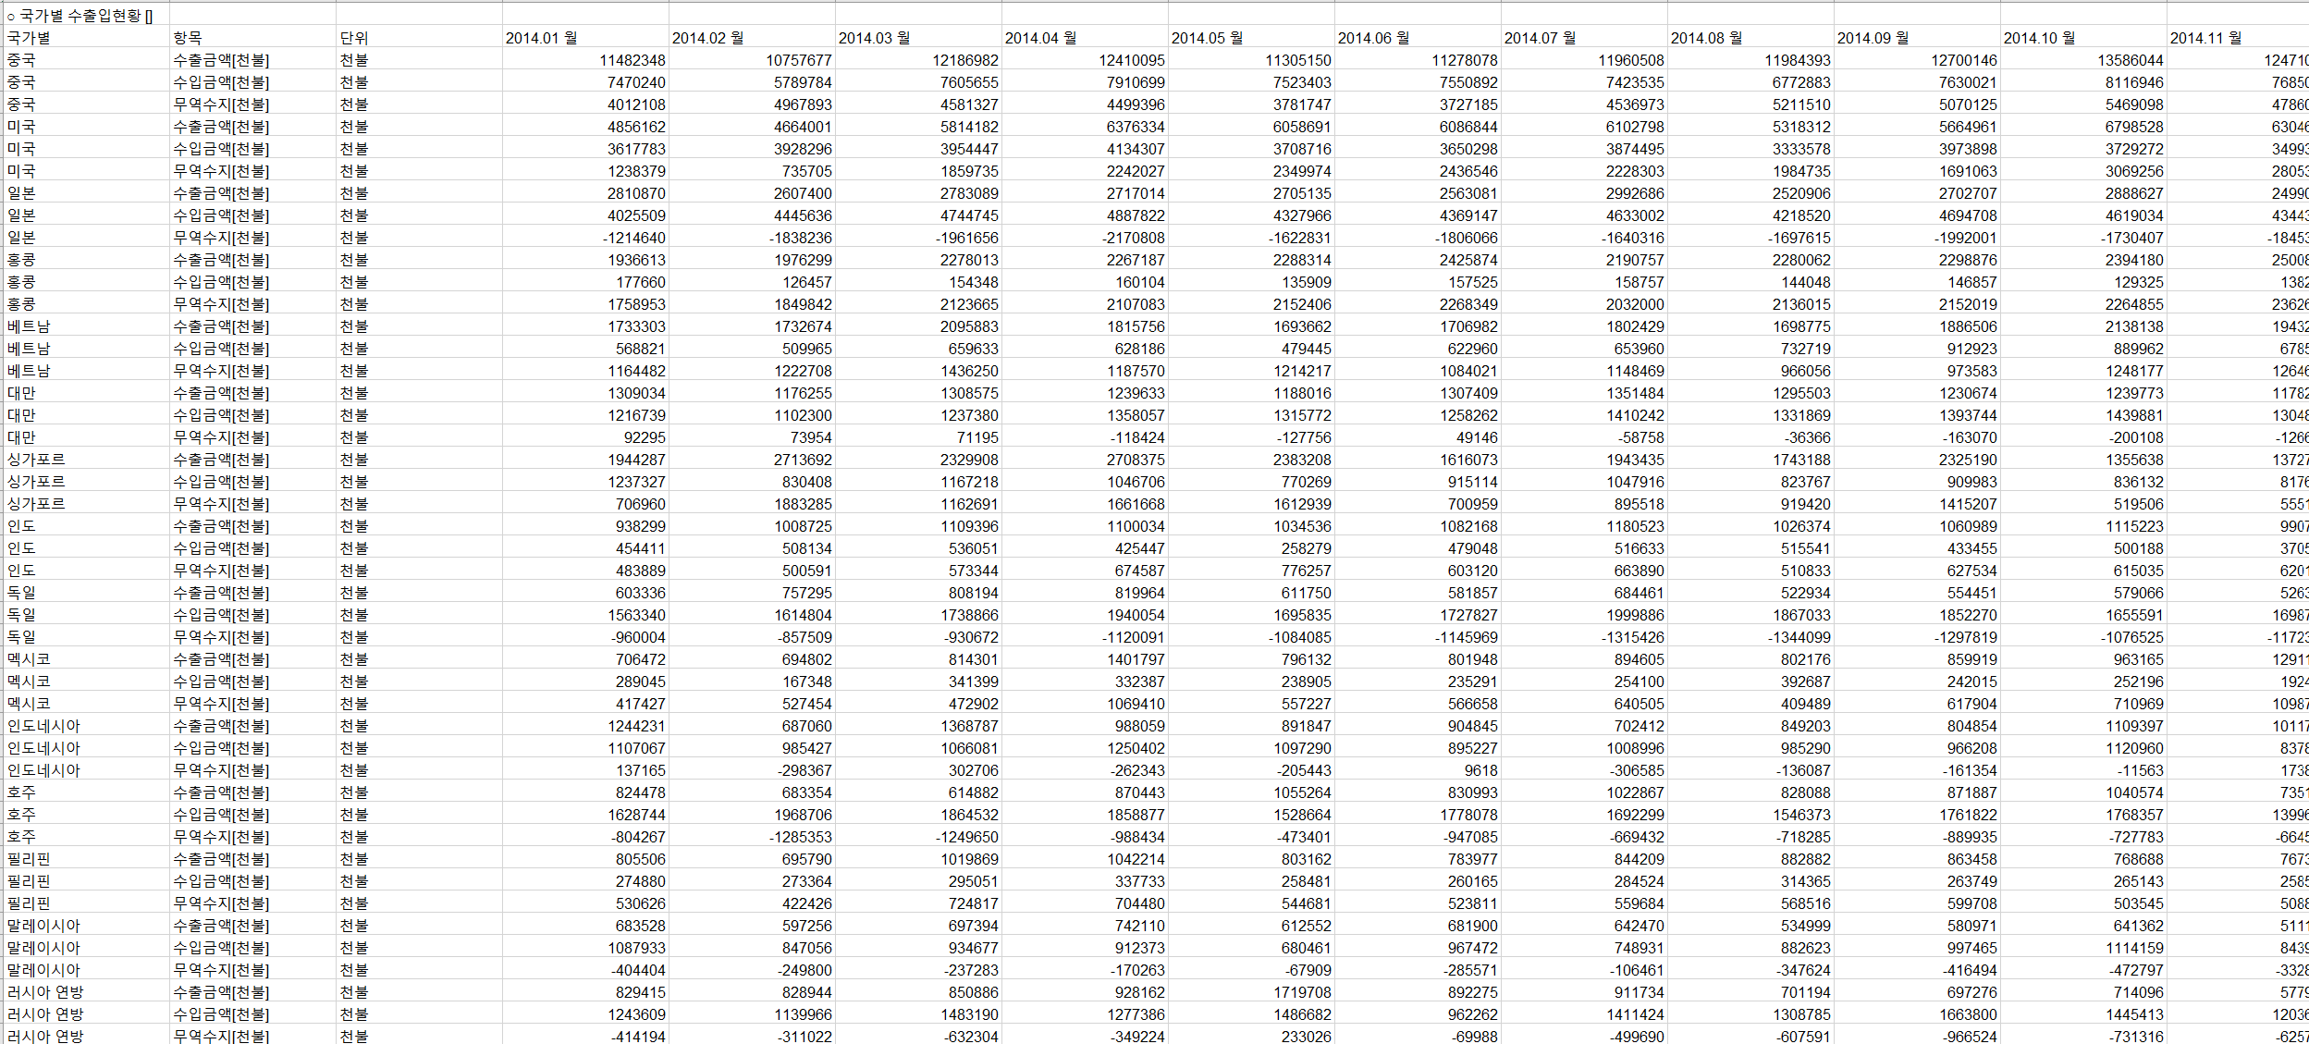
2. 데이터 분석 및 시각화 – 한일 관계에 따른 무역량 변화
한국 무역 통계 총괄 데이터(년 단위)
→ 한국 전체 수출 수입 데이터
→ 한국 전체 수출 증감률 데이터
한국과 나라간 무역 통계 데이터(월 단위)
→ 한국 일본 수출/수입 데이터
→ 2019 – 2020년 월 단위 한국 일본 수출/수입 데이터
출처: K-star 무역통계 - 한국무역협회

Slide 7
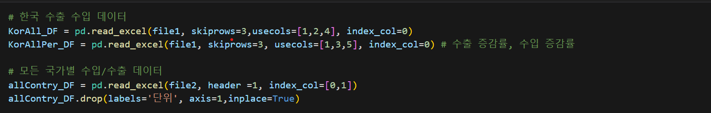
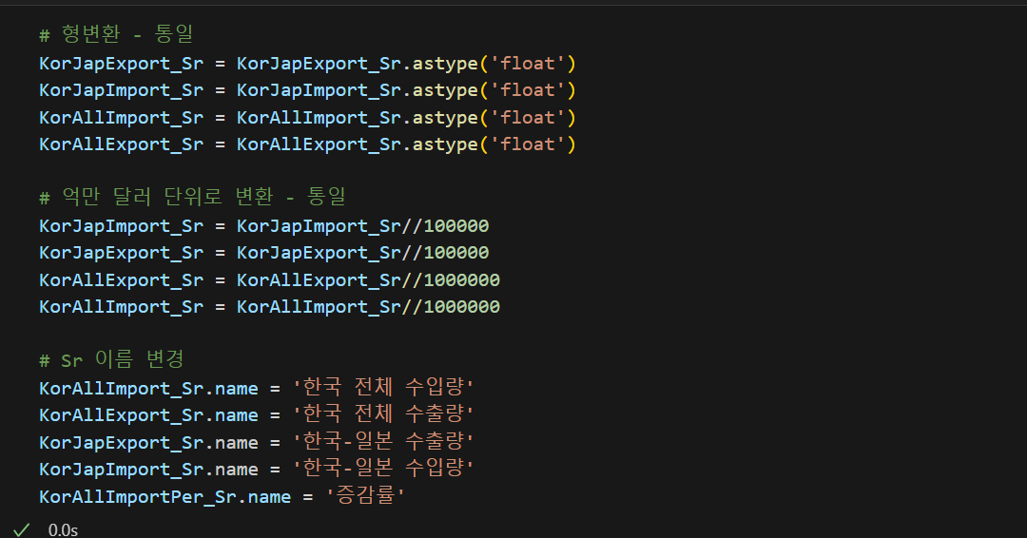
2. 데이터 분석 및 시각화 – 한일 관계에 따른 무역량 변화
[ Code ]
데이터 표준화 및 정규화
① 인덱스명/컬럼명 통일
② 타입과 단위 통일(억만불)

Slide 8
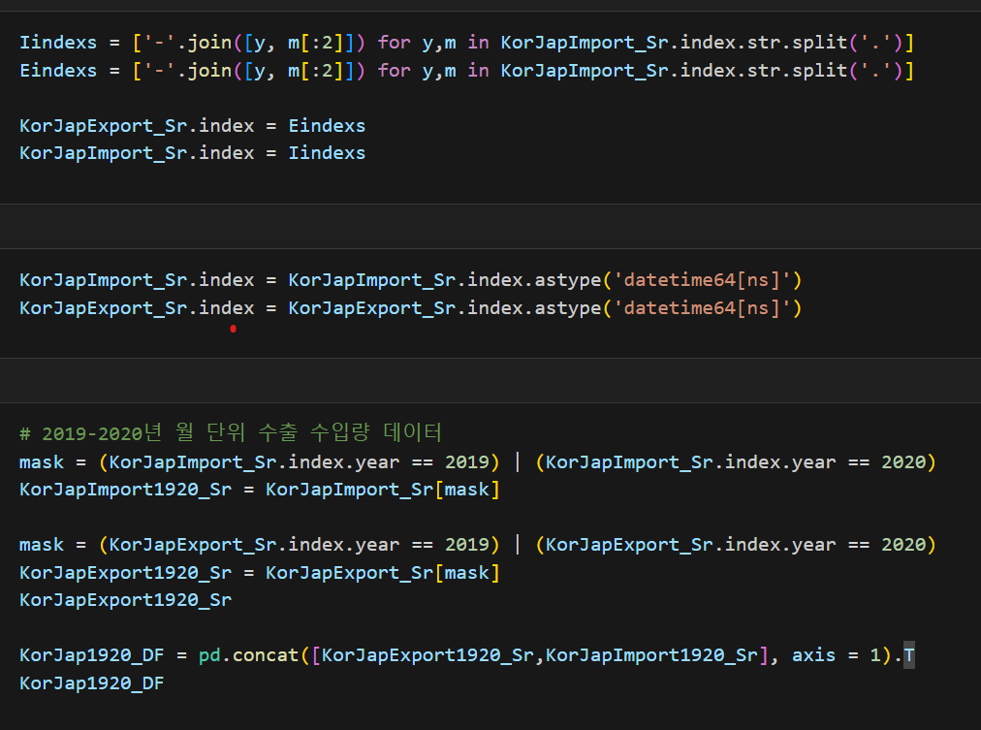
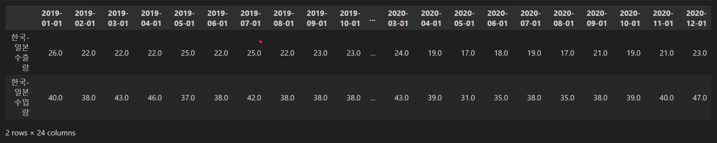
2. 데이터 분석 및 시각화 – 한일 관계에 따른 무역량 변화
[ Code ]
① 2019-2020년 월 단위 수출/수입량 데이터를 추출하기 위해 인덱스의
type을 datetime으로 변환
② year이 2019거나 year이 2020인 행을 불린 메서드를 이용하여 추출
③ 2019-2020 수출/수입량 각 DF를 Concat()으로 병합

Slide 9
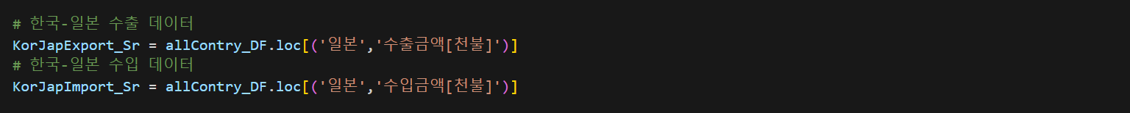
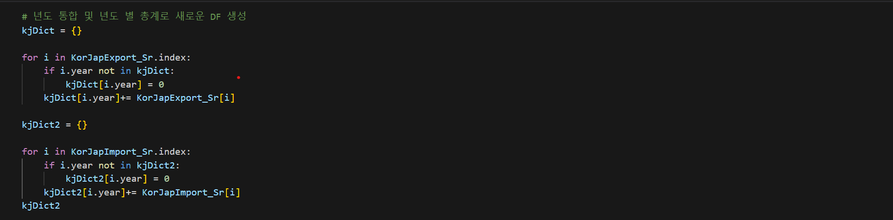
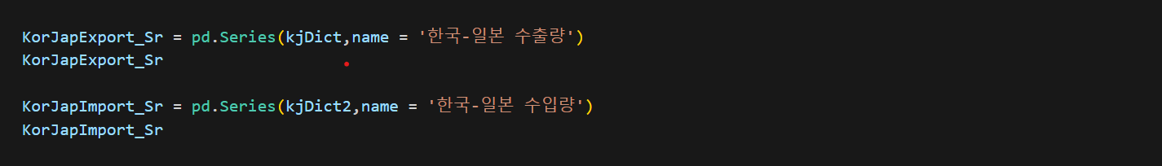
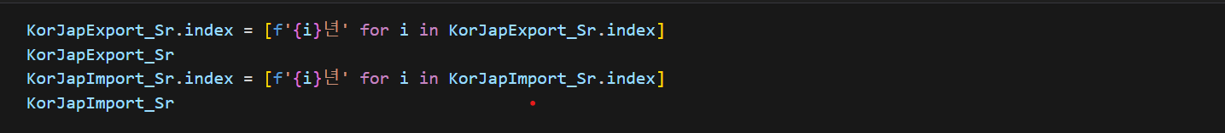
2. 데이터 분석 및 시각화 – 한일 관계에 따른 무역량 변화
[ Code ]
① 전체 수출 수입 데이터에서 일본 수출/수입 데이터만 추출 후 DF 생성
② 월 별 데이터인 전체 수출/수입 데이터를 년 단위인 한국-일본 수출/수입 데이터와
맞추기 위해 월 단위에서 년 단위로 가공
→빈 Dict 제작 후 년도 별 총계 데이터를 계산해서 년도 통합 및 년도 별 총계로 새로운 DF 생성
비교가 목적이기때문에 데이터가 없는 년도는 날림

Slide 10
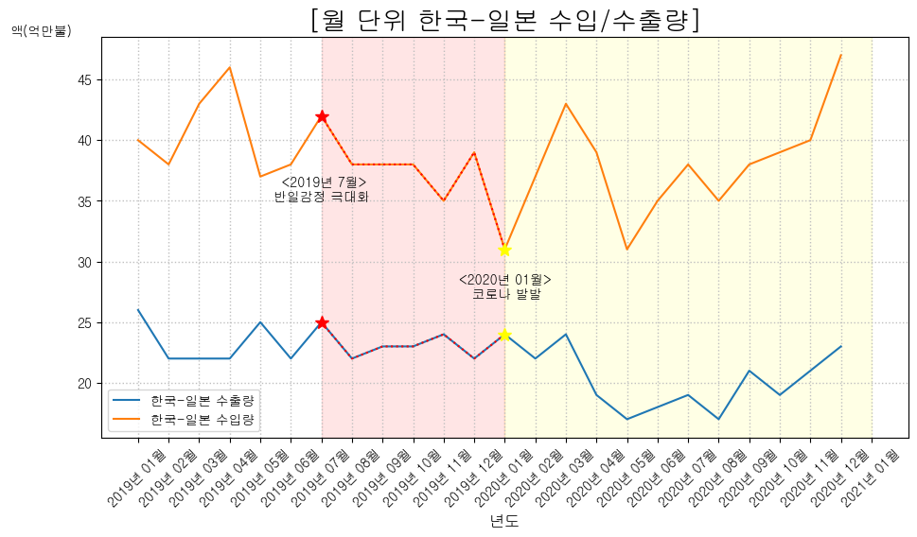
2. 데이터 분석 및 시각화 – 한일 관계에 따른 무역량 변화

Slide 11
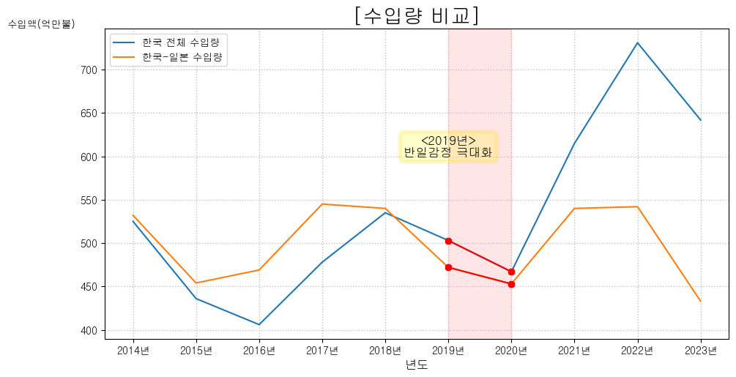
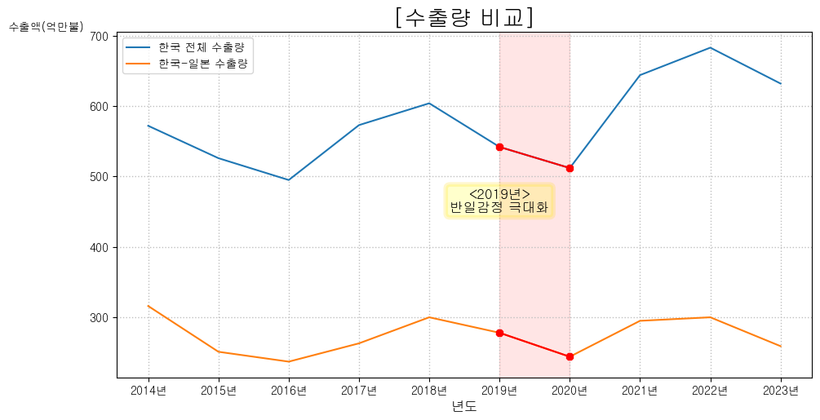
2. 데이터 분석 및 시각화 – 한일 관계에 따른 무역량 변화
월 단위 한국-일본 수입/수출량을 봤을 때, 2019년 7월 이후로 부터 유의미하게 수입량이 감소하고, 그에 반해 수출량 그래프는 무난한 추세
→ 한일 갈등이 수입량에 영향이 있었음을 예측할 수 있다
그러나 한국 전체 수입/수출량과 비교해서 봤을 때, 전체적으로 감소하는 추세였기 때문에 극적인 영향이 있었다고 보기는 힘들다.
>> 한일 갈등이 국가 간 경제적 교류에 극적인 영향을 끼쳤다고 할 수 없다 <<

Slide 12
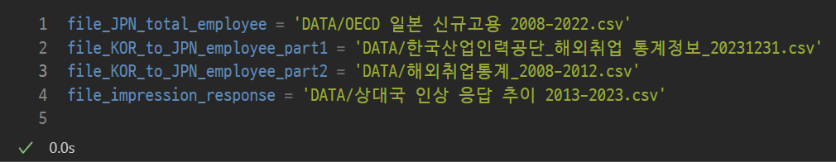
2. 데이터 분석 및 시각화 – 한일 관계에 따른 취업률 변화
데이터 수집 – 일본 취업률
출처 : KOSIS 국가통계포털
동아시아 연구원

Slide 13
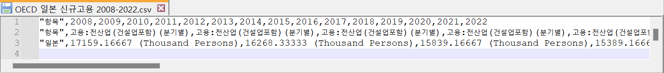
2. 데이터 분석 및 시각화 – 한일 관계에 따른 취업률 변화
원본 데이터 – 일본 신규 고용수

Slide 14
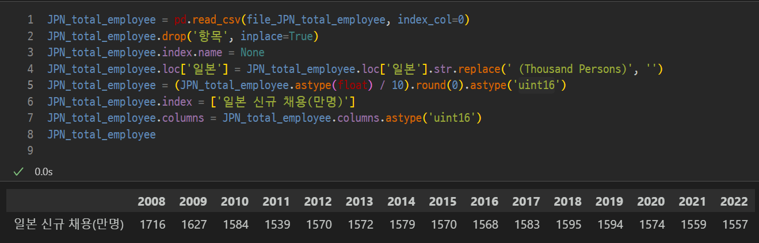
2. 데이터 분석 및 시각화 – 한일 관계에 따른 취업률 변화
일본 신규 채용자수 전처리 코드

Slide 15
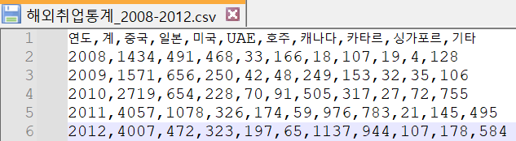
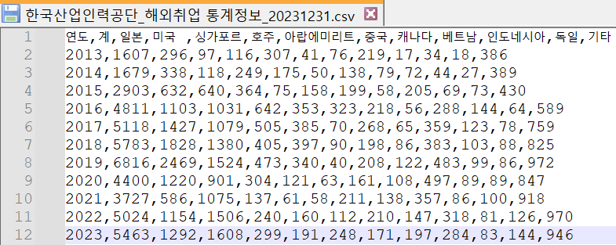
2. 데이터 분석 및 시각화 – 한일 관계에 따른 취업률 변화
원본 데이터 – 한국인의 해외취업 통계

Slide 16
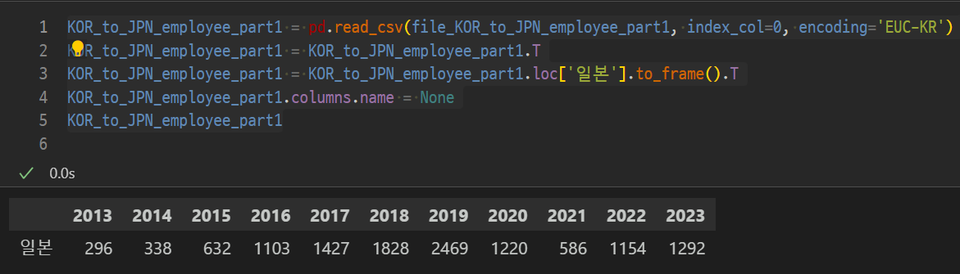
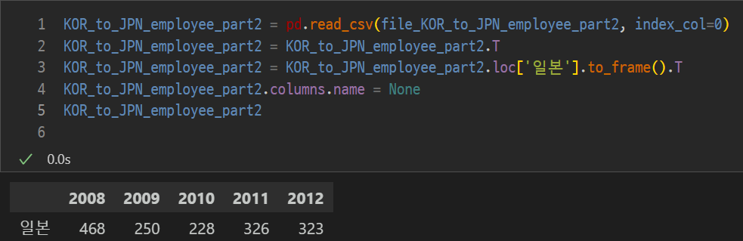
2. 데이터 분석 및 시각화 – 한일 관계에 따른 취업률 변화
일본의 한국인 신규 채용자수 전처리 코드
2개의 데이터파일에서
각각 로딩

Slide 17
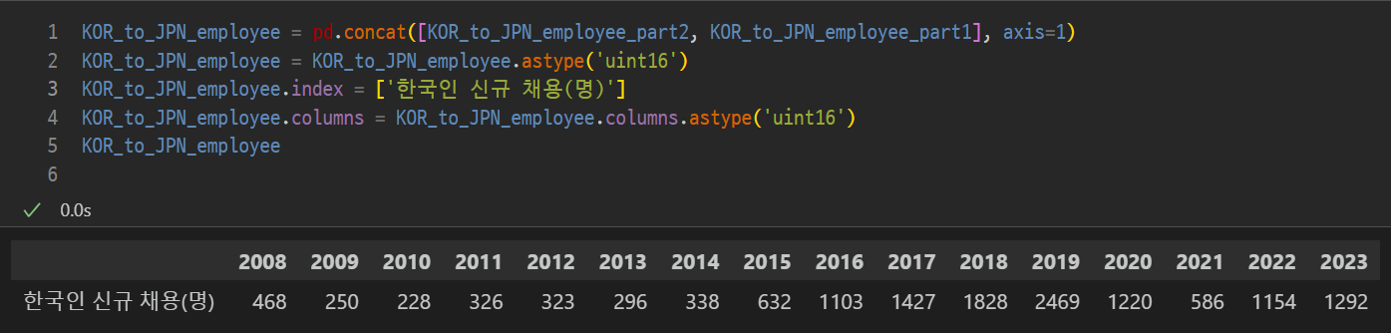
2. 데이터 분석 및 시각화 – 한일 관계에 따른 취업률 변화
일본의 한국인 신규 채용자수 전처리 코드
concat으로 행 병합

Slide 18
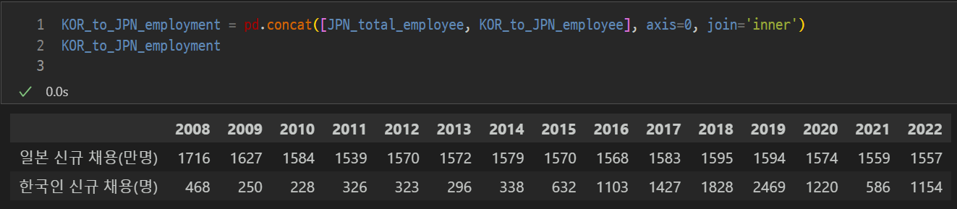
2. 데이터 분석 및 시각화 – 한일 관계에 따른 취업률 변화
일본의 한국인 신규 채용자수 전처리 코드
concat의 join=‘inner’ 사용해서 공통 컬럼명 병합

Slide 19
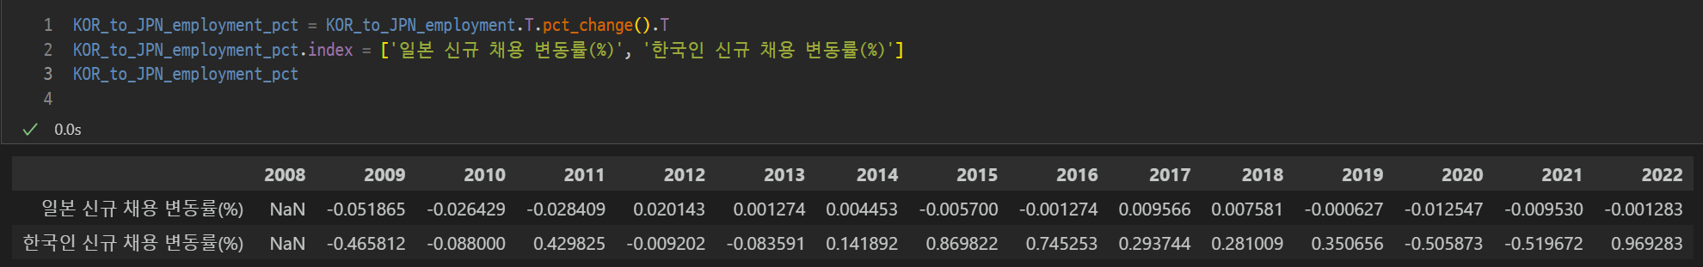
2. 데이터 분석 및 시각화 – 한일 관계에 따른 취업률 변화
일본의 한국인 신규 채용자수 전처리 코드
pct_change 메서드로 변동률 계산

Slide 20
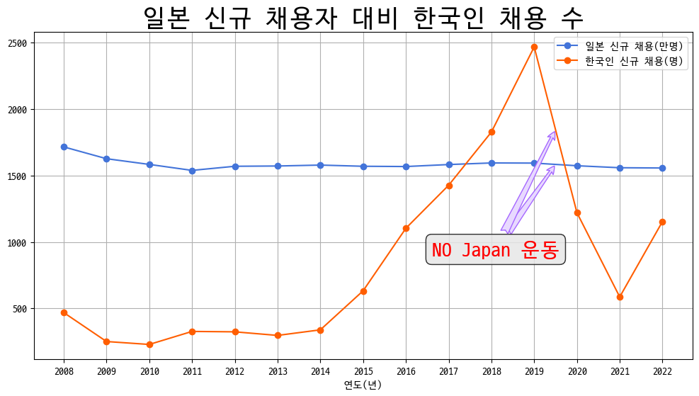
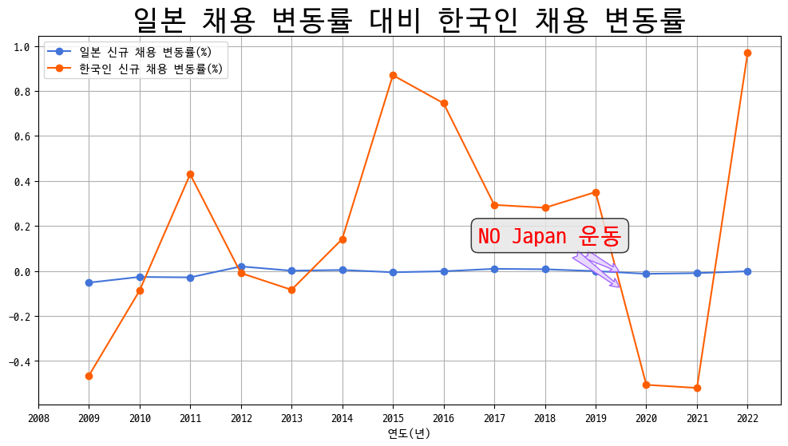
2. 데이터 분석 및 시각화 – 한일 관계에 따른 취업률 변화
반일감정이 고조된 시기에
일본의 한국인 취업수가 감소
>> 한일 갈등이 일본 취업률에 영향을 끼쳤다고 할 수 있다 <<

Slide 21
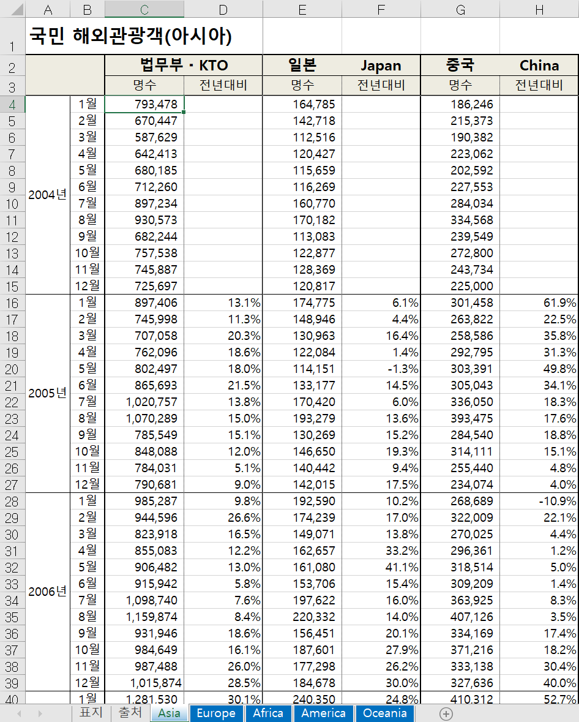
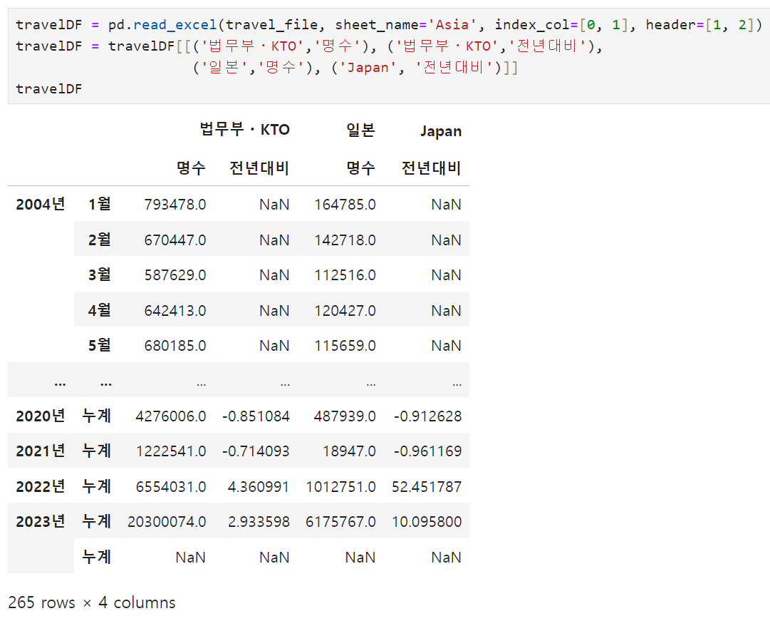
2. 데이터 분석 및 시각화 – 한일 관계에 따른 방일 여행객 변화
출처 : 한국관광 데이터랩

Slide 22
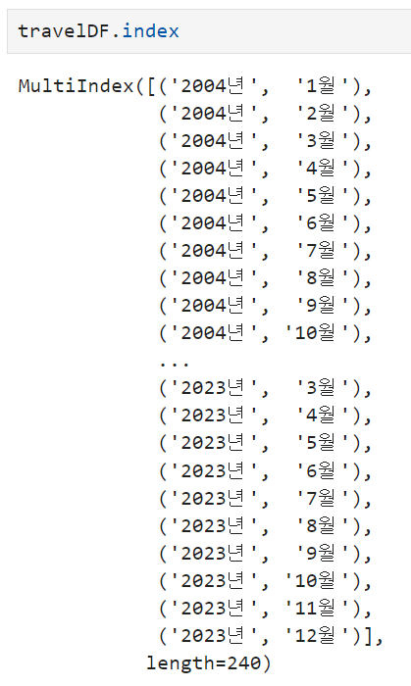
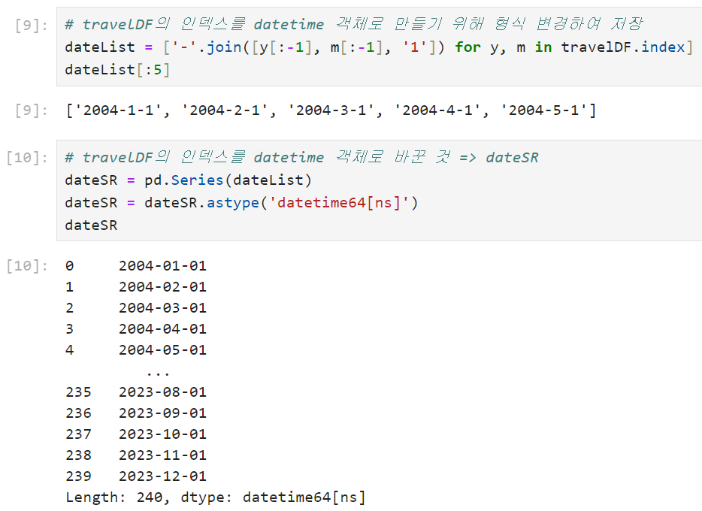
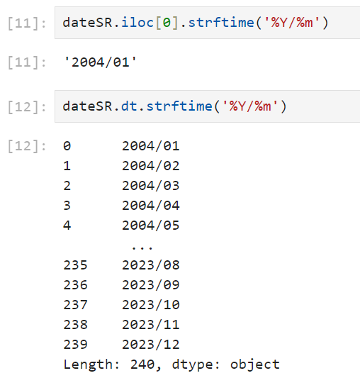
2. 데이터 분석 및 시각화 – 한일 관계에 따른 방일 여행객 변화

Slide 23
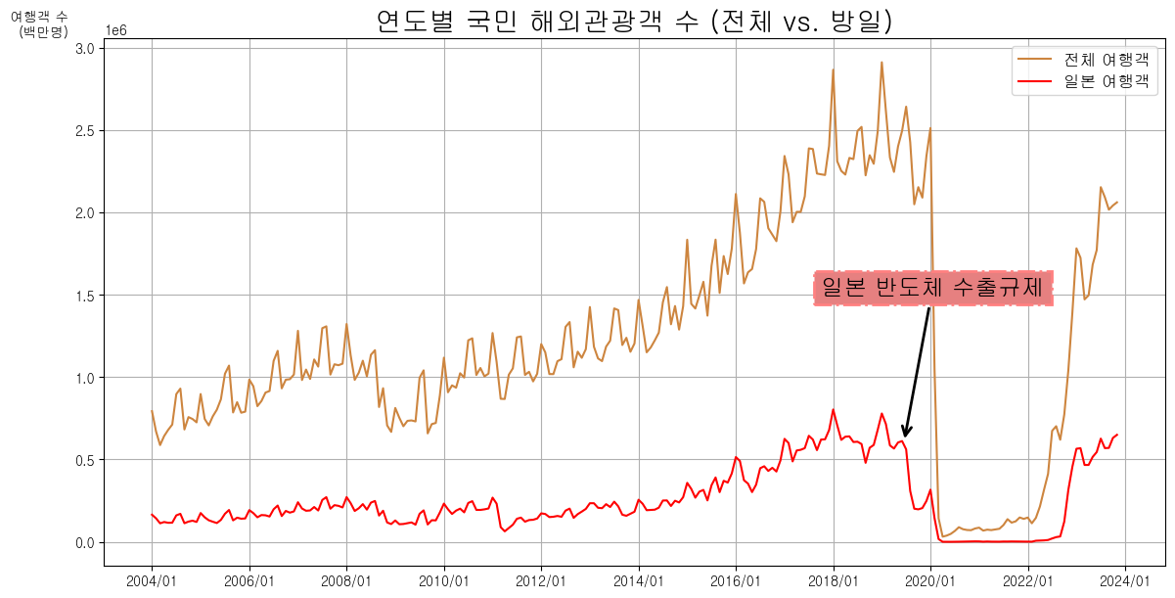
2. 데이터 분석 및 시각화 – 한일 관계에 따른 방일 여행객 변화

Slide 24
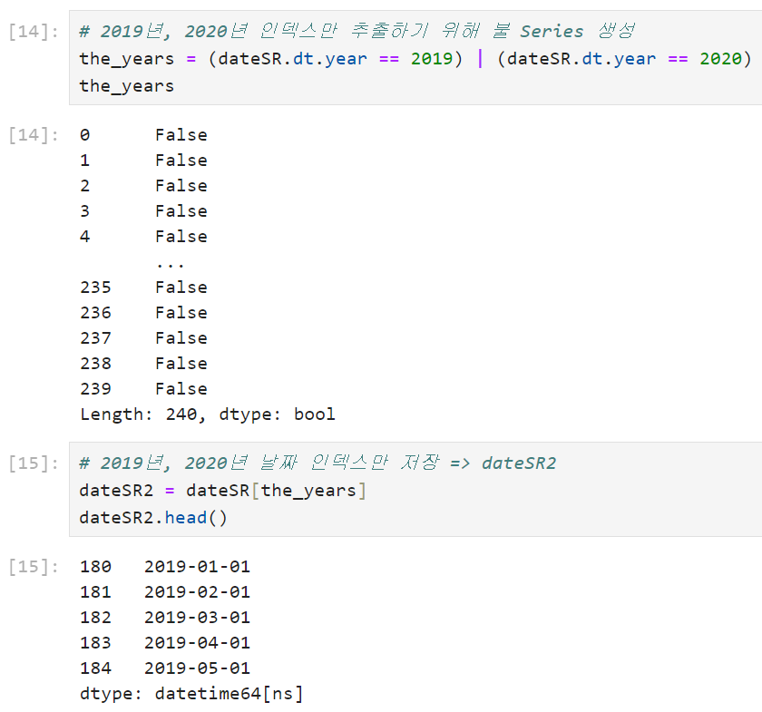
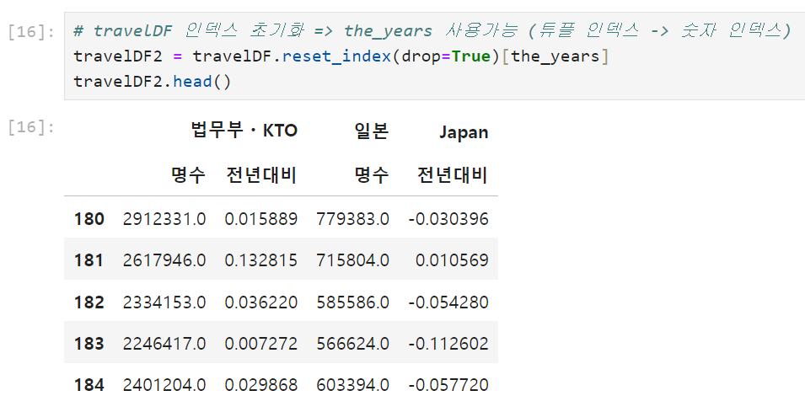
2. 데이터 분석 및 시각화 – 한일 관계에 따른 방일 여행객 변화

Slide 25
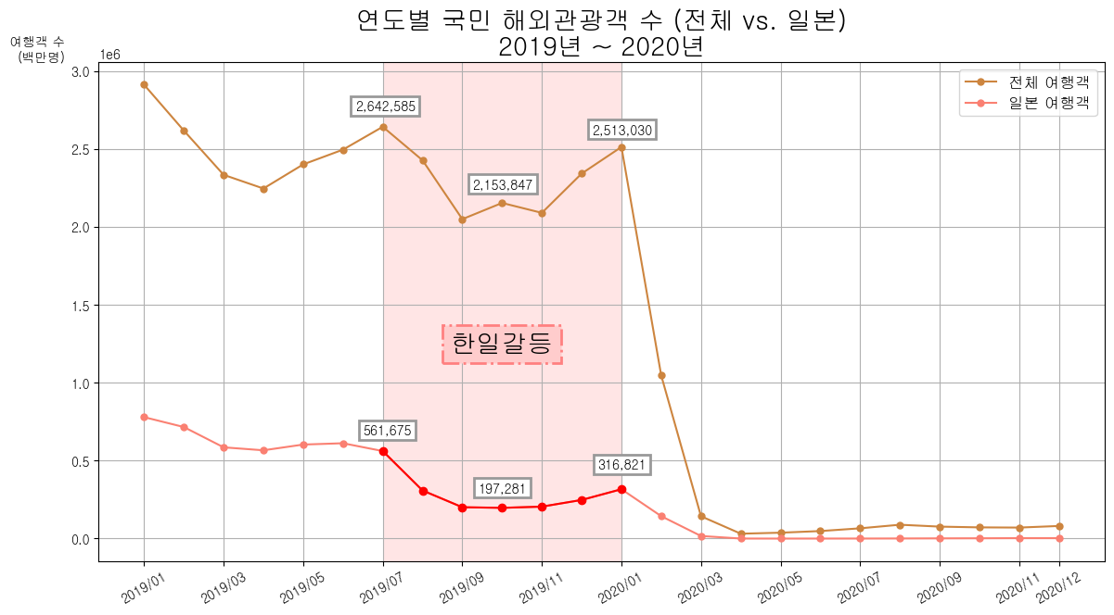
2. 데이터 분석 및 시각화 – 한일 관계에 따른 방일 여행객 변화
2019/07 2020/01
21.2 % -> 12.6 %
>> 전체 여행객 중 일본 여행객의 비율이 절반 가까이 감소하는 유의미한 영향을 일으켰지만, 국민 감정이 회복됨에 따라 여행객 수도 갈등 이전의 수준으로 돌아왔다 <<

Slide 26
3. 요약
1) 한일 관계에 따른 국제결혼 변화
>> 한일 갈등이 한일 국제결혼률에 큰 영향을 끼쳤다고 할 수 없다 <<
2) 한일 관계에 따른 무역량 변화
>> 한일 갈등에 따라 일본 수입량이 줄어든 것을 볼 수 있으나 전체적인 수입/수출량이 줄어들었기 때문에
큰 영향을 주었다고 보기는 어렵다 <<
3) 한일 관계에 따른 취업률 변화
>> 한일 갈등으로 인한 국민 감정의 변화가 한국인의 일본 취업률에도 상당한 영향을 주었다고 할 수 있다 <<
4) 한일 관계에 따른 방일 여행객 변화
>> 전체 여행객 중 일본 여행객의 비율이 절반 가까이 감소하는 유의미한 영향을 일으켰고,
국민 감정이 회복됨에 따라 여행객 수도 갈등 이전의 수준으로 돌아왔다 <<
결론 : 경제적인 영향은 크지 않지만, 사회적인 부분에는 상당한 영향을 주었다고 볼 수 있다.

Slide 27
감사합니다~!

